Slide 1
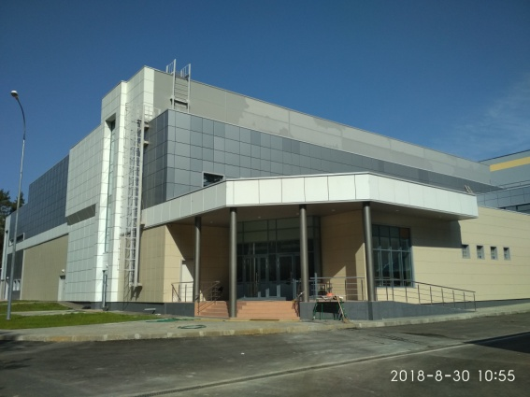
РАЗРАБОТКА ВРЕМЯПРОЛЁТНОЙ СИСТЕМЫ АВТОМАТИЧЕСКОГО ИЗМЕРЕНИЯ ЭНЕРГИИ ЧАСТИЦ ПУЧКА ДЛЯ СЕПАРАТОРА DGFRS-2 C ИСПОЛЬЗОВАНИЕМ NI LabVIEW
Научный руководитель – д. ф.-м. н., профессор, Скачков Н. Б
Консультант – д. ф.-м. н., Утенков В. К.
Выполнила студентка 209 группы
Баринова София

Slide 2
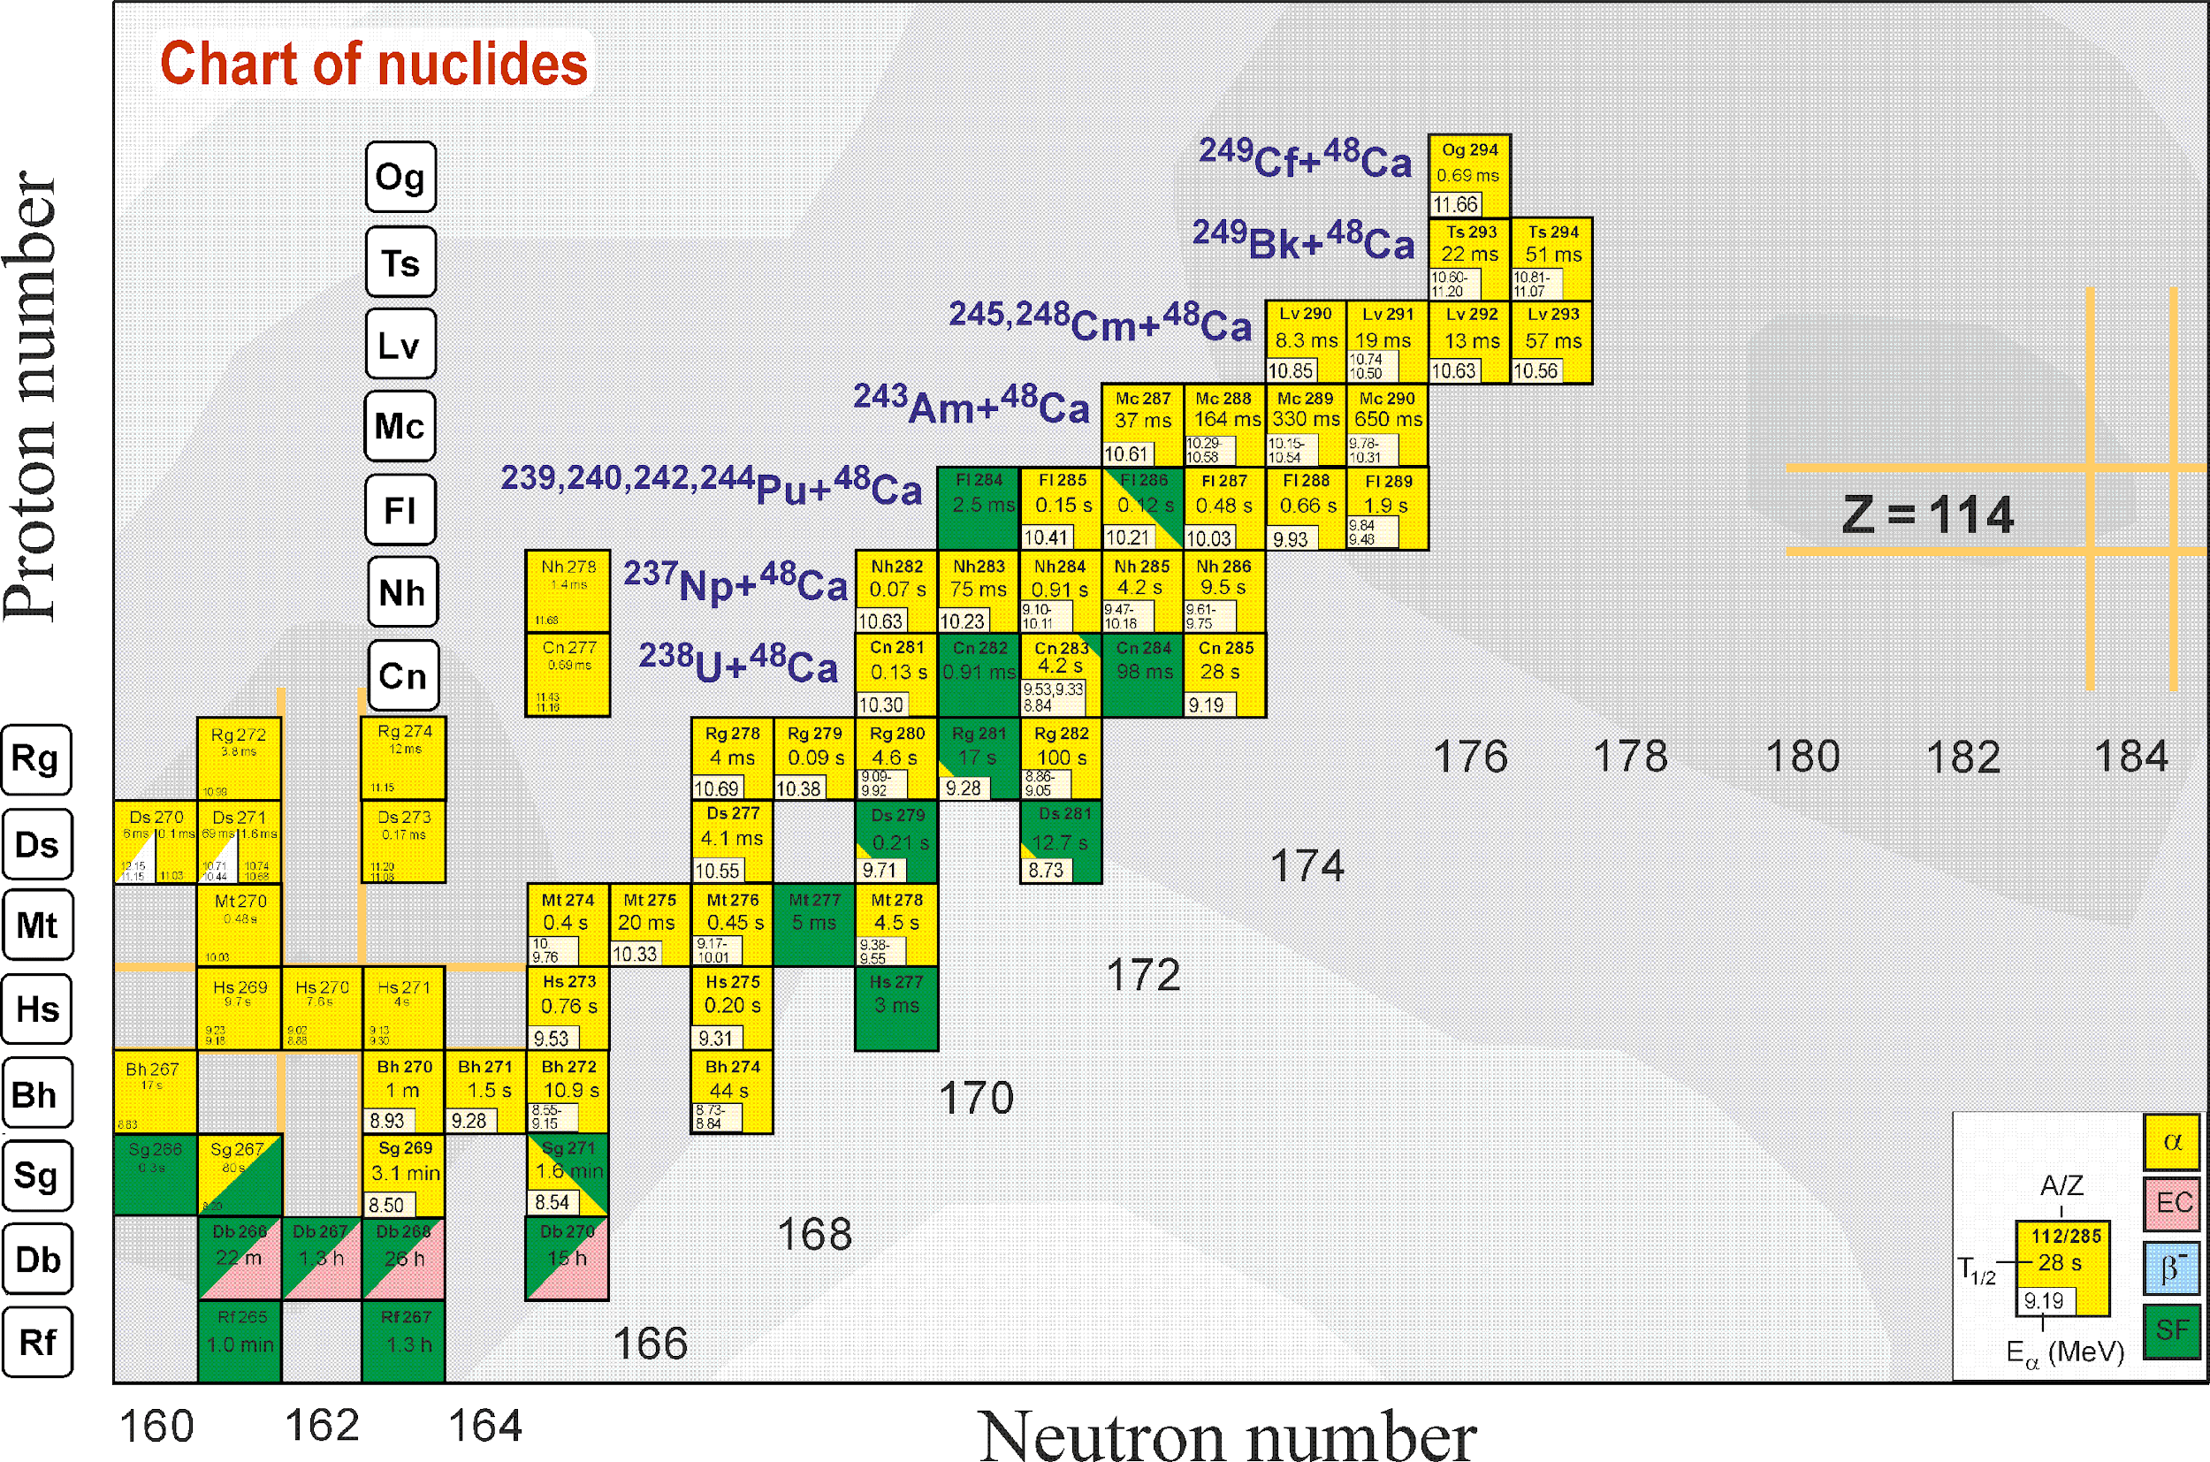
Область сверхтяжёлых ядер
⁵⁰Ti, ⁵⁴Cr…
Light-A nuclei
2n channel

Slide 3
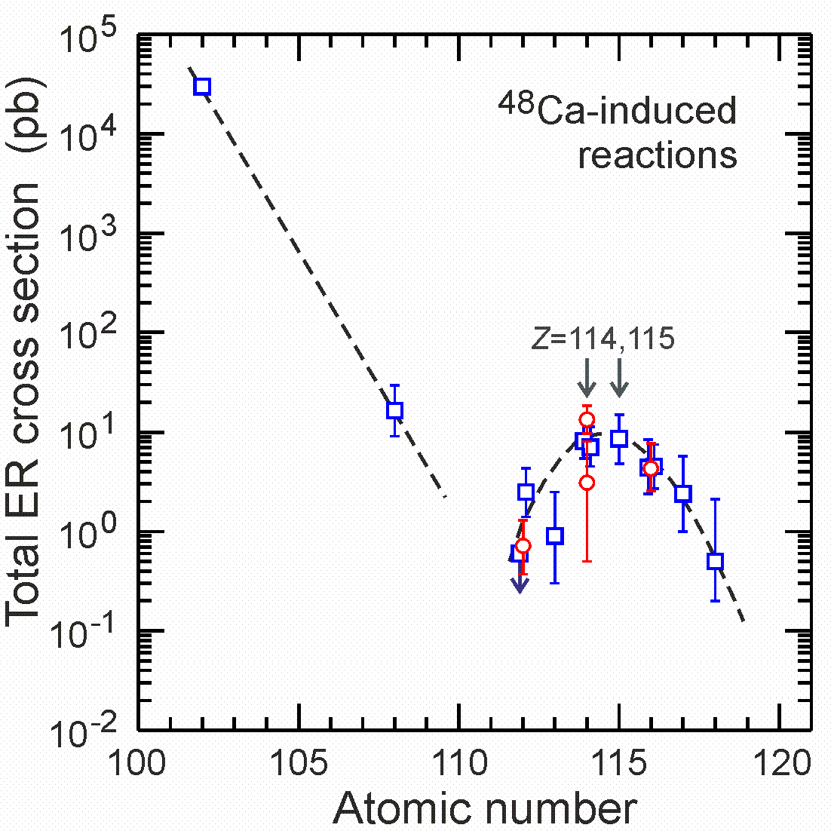
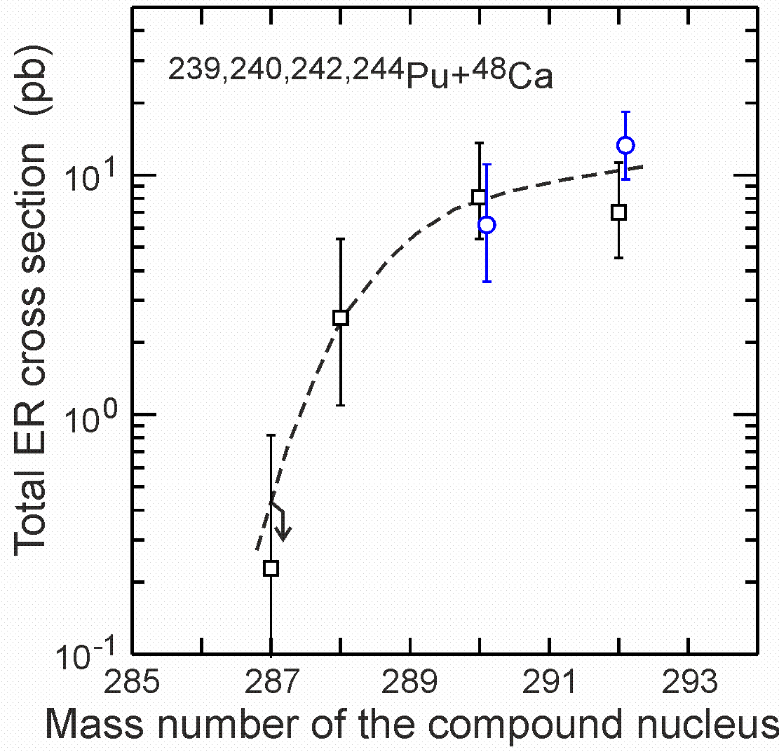
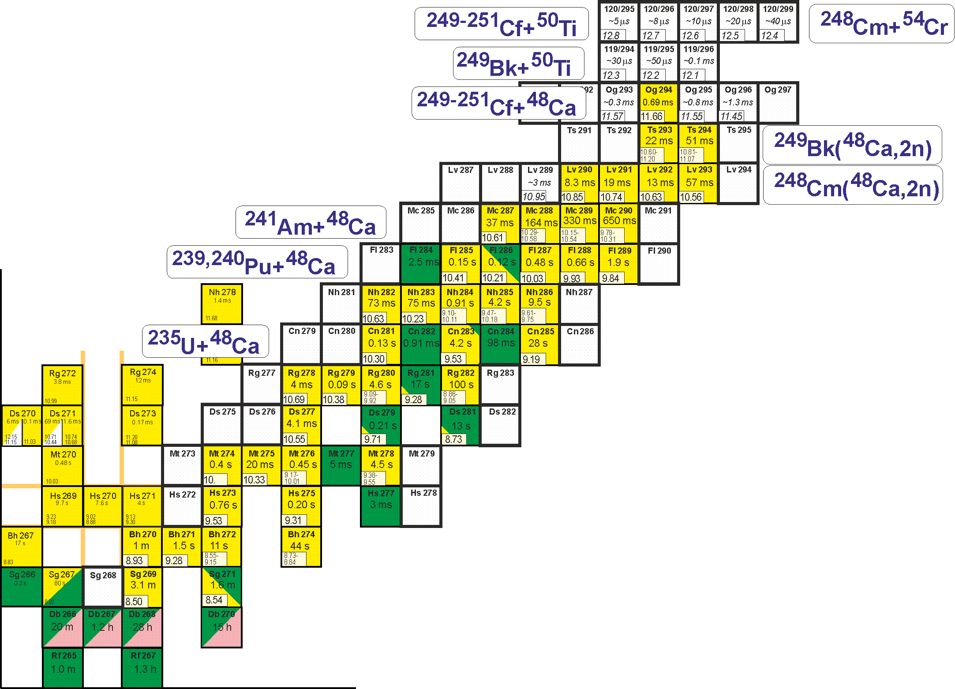
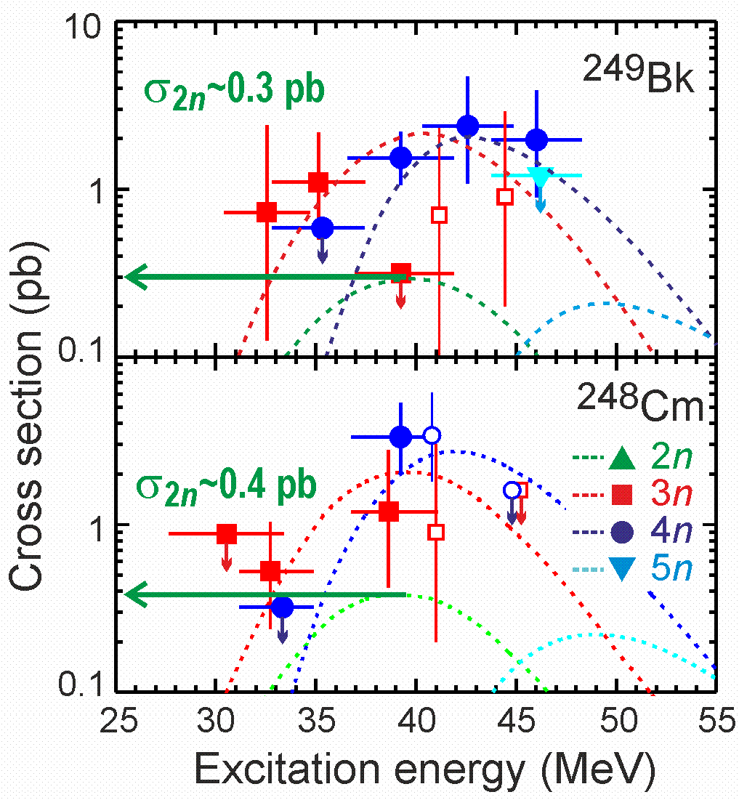
Падение сечений реакций →
Повышение чувствительности эксперимента
С увеличением Z
с уменьшением N
с увеличением N

Slide 4
Фабрика сверхтяжёлых элементов (SHE):
Новая установка для исследования сверхтяжёлых элементов

Slide 5
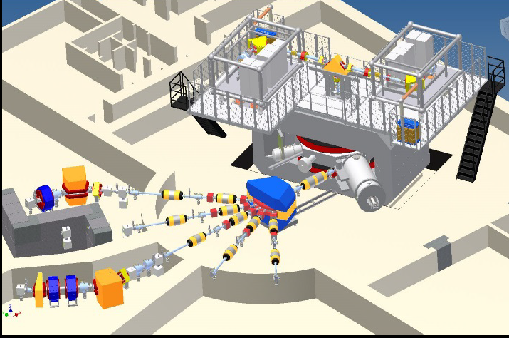
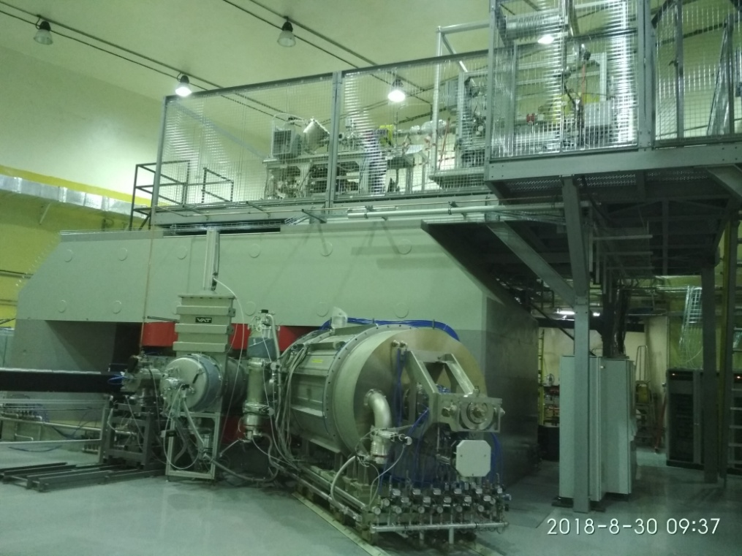
SHE Factory
Новый циклотрон DC 280
Ион | Ожидаемая интенсивность пучка(4-8) MeV/A ions (pps)
¹⁸O | 1×10¹⁴
²⁰Ne | 1×10¹⁴
⁴⁰Ar | 1×10¹⁴
⁴⁸Ca | 0.6-1.2×10¹⁴
⁵⁰Ti | 3×10¹³
⁵⁴Cr | 4×10¹³
⁵⁸Fe | 4×10¹³
⁶⁴Ni | 4×10¹³
⁷⁰Zn | 2×10¹³
¹³⁶Xe | 2×10¹³
²³⁸U | 5×10¹⁰
FLNR, JINR

Slide 6


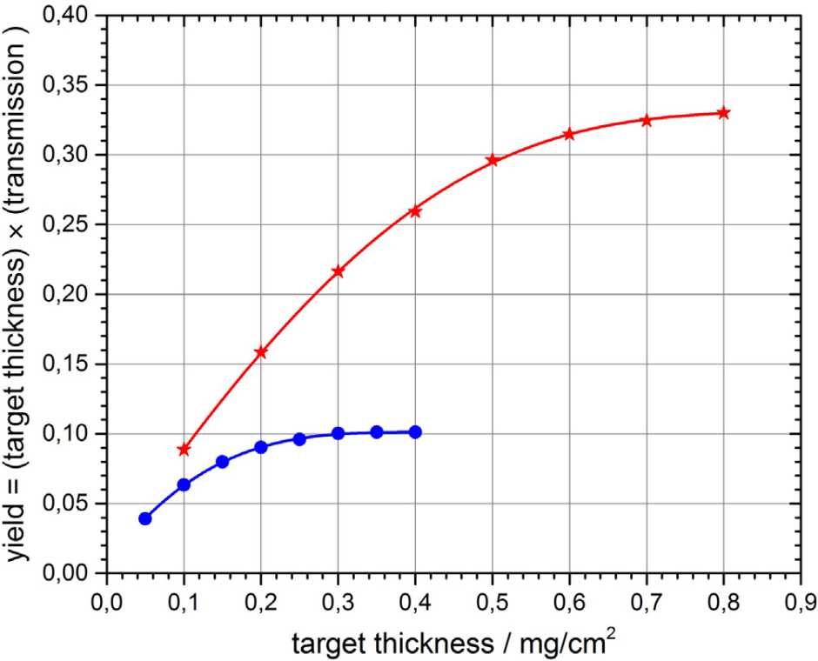
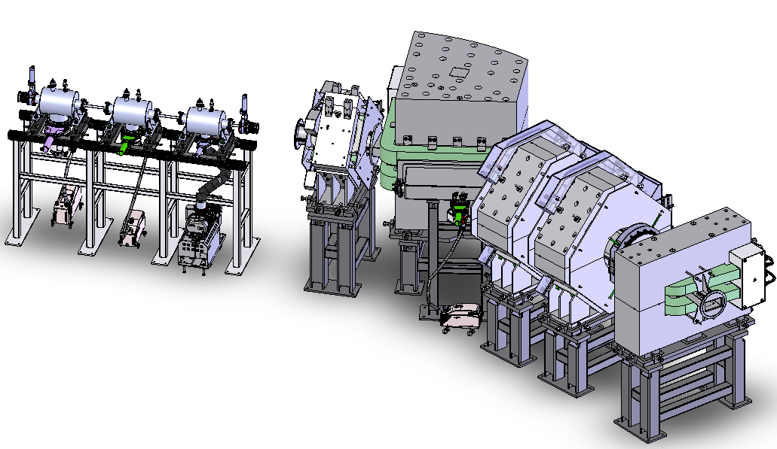
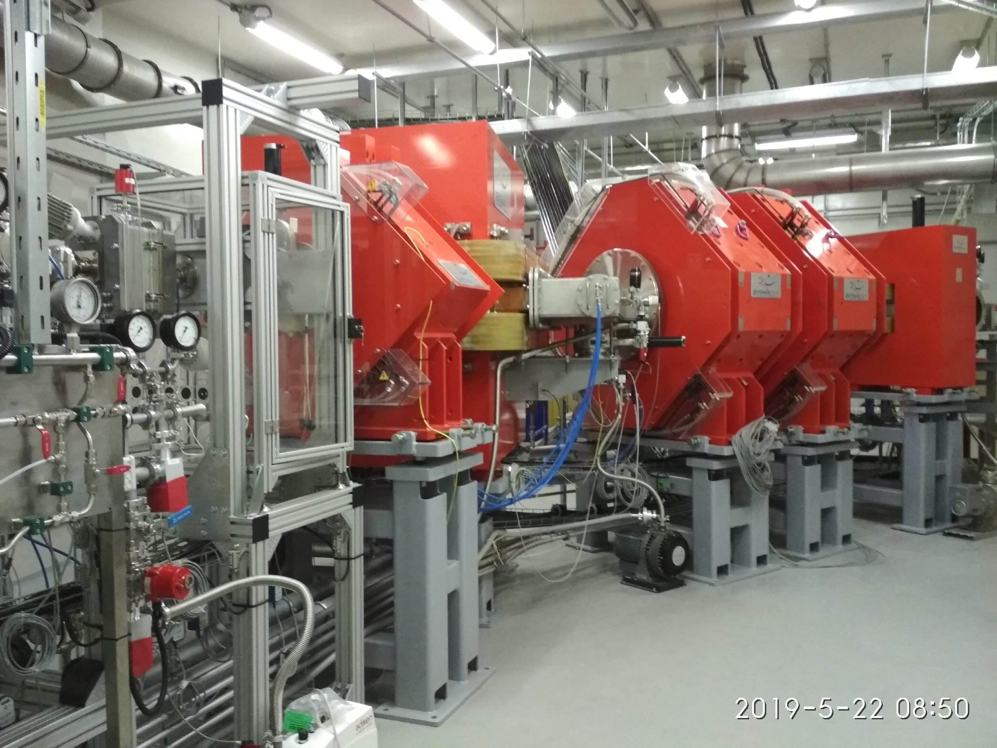
Первые эксперименты на SHE Factory
New Dubna gas-filled recoil separator DGFRS-II
DGFRS-2
factor of 3
DGFRS-1
Simulated yields of Fl isotopes (A.G. Popeko)
DQ_{h}Q_{v} set-up
Q_{v}DQ_{h}Q_{v}D set-up
Reaction | Transmission
²⁴⁴Pu(⁴⁸Ca,3n)²⁸⁹Fl | 60 %
²⁴⁴Pu(⁵⁸Fe,4n)²⁹⁸120 | 75 %

Slide 7
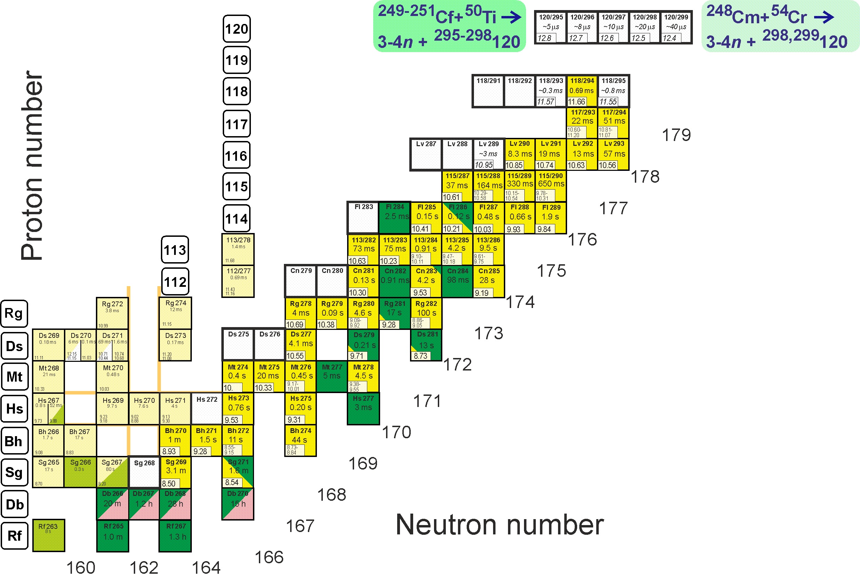
Главный эксперимент на SHE Factory
Синтез нового элемента 120
σ=50 фб, h_{t}=0.3 мг/см², ε_{coll}=0.6, I_{beam}=3 pμA → ≈1 событие в месяц
Новая мишень ²⁴⁹⁻²⁵¹Cf находится в стадии подготовки в ORNL

Slide 8

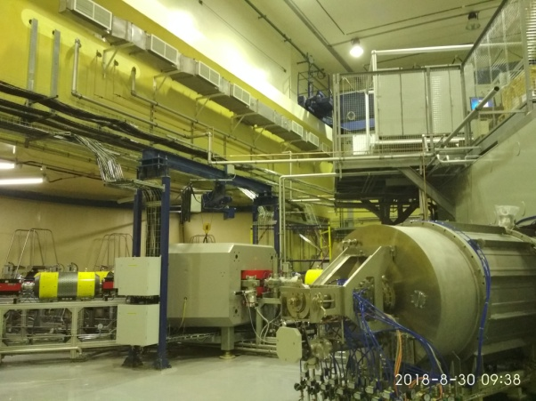
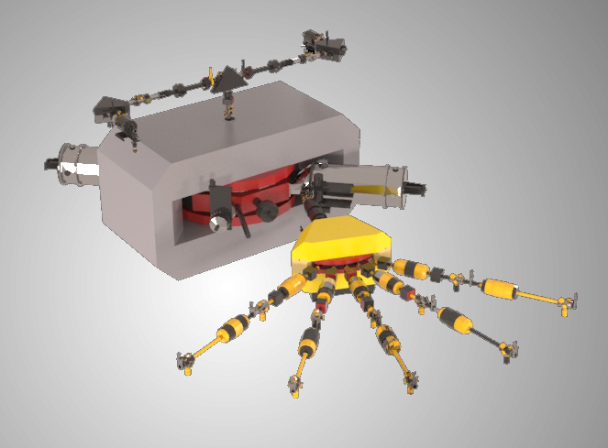
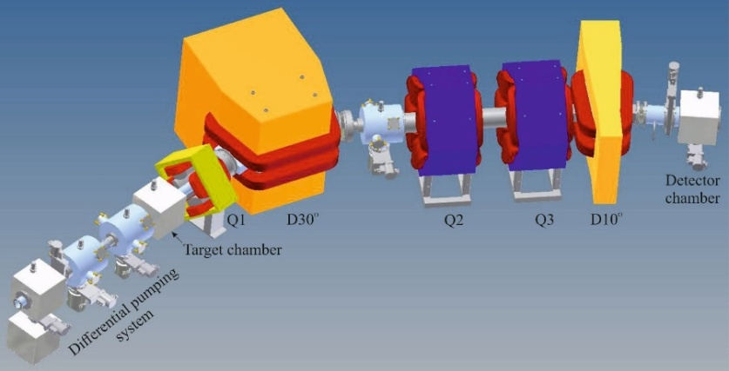
Фабрика сверхтяжёлых элементов
Super-Heavy Element (SHE) Factory
SHE Factory здание
Циклотрон с повышенной интенсивностью DC-280
Gas-filled separator
Preseparator
Notes:
The project of the SHE factory includes three principal components: i) high current accelerator, ii) new experimental hall and iii) a number of the next generation facilities.

Slide 9
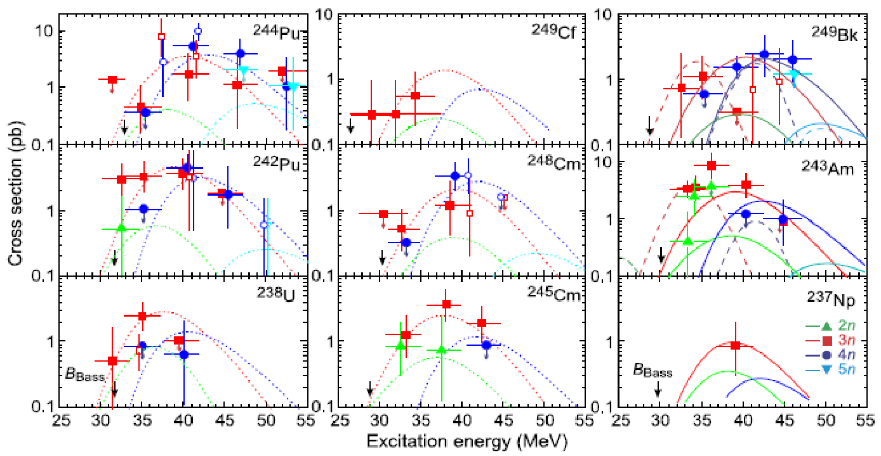
Экспериментальные данные

Slide 10
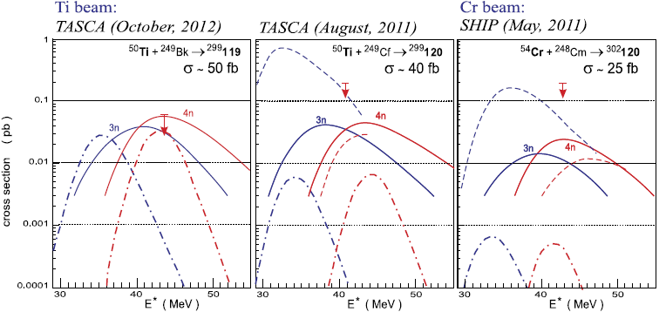
Важность измерения энергии частиц:
ошибка в 5 МэВ → время опыта возрастает в несколько раз
K. Siwek-Wilczynska et al.
В.И. Загребаев и др.

Slide 11
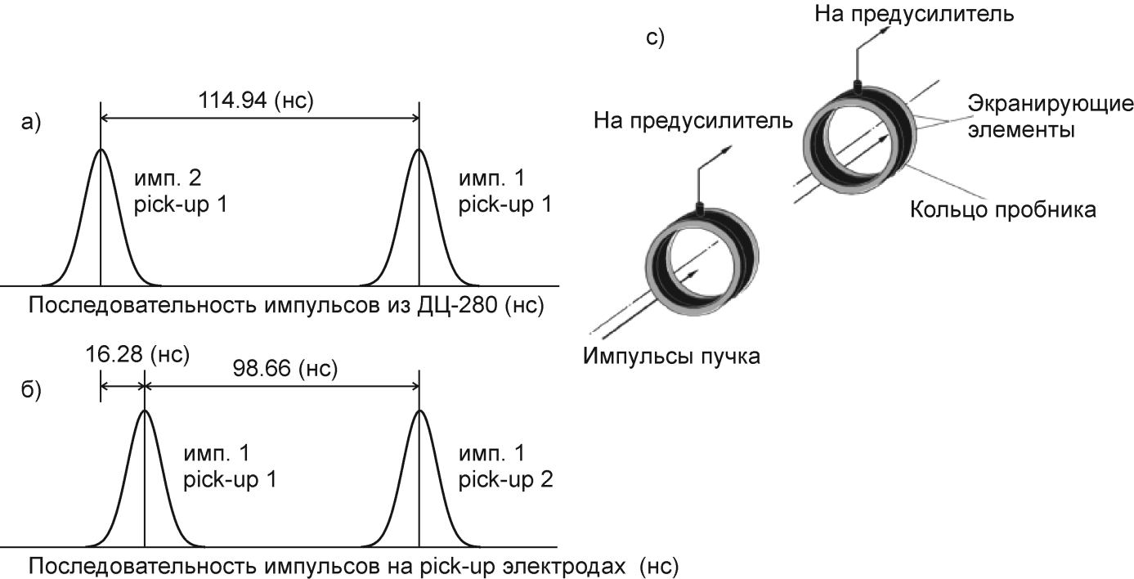
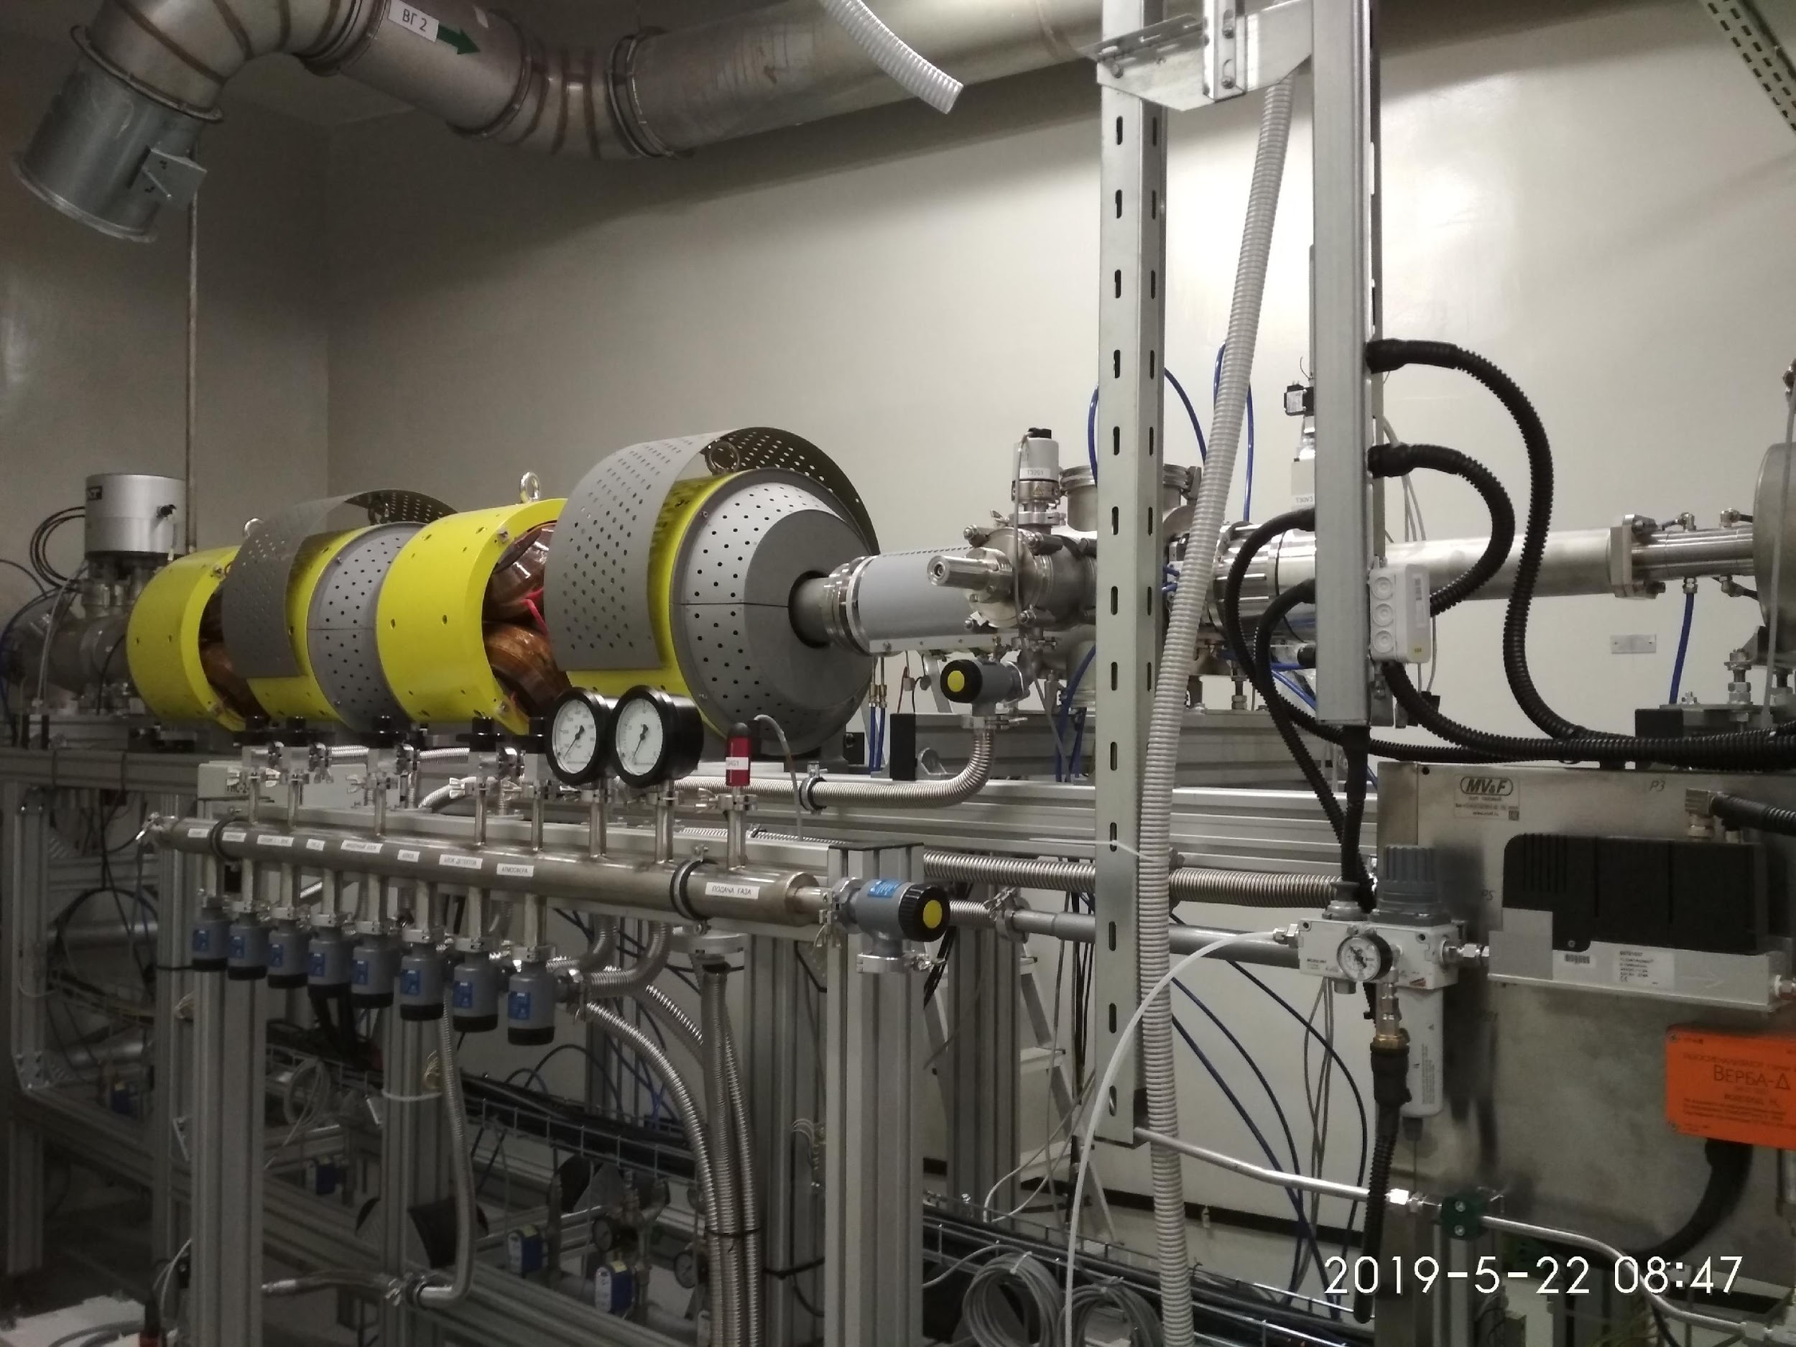
Метод измерения энергии частиц
V=L/ΔT ~ 0.1 c, E_{kin}=mc² /(1-(V/c) ²) ^{1/2} – mc²

Slide 12
Вычисление кинетической энергии
Две формулы, классическая и релятивистская:
E_{кин,кл} = m_{o}v²/2 = m_{o}(L/t)²/2
E_{кин,рел} = m_{o}c² ((1 - (v/c)²)^{-1/2} - 1) = m_{o}c² ((1 - (L/(tc))²)^{-1/2} - 1)
E_{кин,кл} и E_{кин,рел} – кинетическая энергия, m_{o} – масса частицы, v – ее скорость, L – пролетная база (3.238 м), t – измеряемое время пролета.
Скорость частиц ⁴⁸Са с энергией 270 МэВ 3.3*10⁷ м/с, т.е., около 0.11 от скорости света. Классическая формула - неточна. По нерелятивистской формуле Е=267.60 МэВ, по релятивистской – 270.03 МэВ. Разница в величинах – 2.43 МэВ -- необходимо использовать формулу для вычисления кинетической энергии для релятивистской частицы.
Наибольший вклад в систематическую ошибку измерения энергии вносят неточность в определении базы пролета (1/3238 = 0.0003) и, главным образом, времени пролета (0.2/98.66 = 0.002). Полная систематическая ошибка в энергии составляет 1.1 МэВ, что является вполне допустимым для экспериментов по синтезу сверхтяжелых элементов, поскольку в мишени толщиной 0.5 мг/см² ионы ⁴⁸Са теряют 4.6 МэВ, что превышает точность измерений.

Slide 13
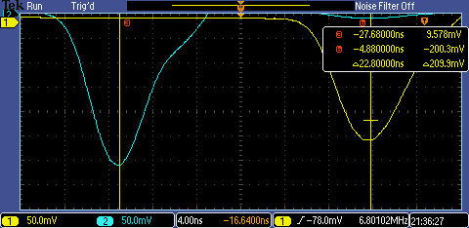
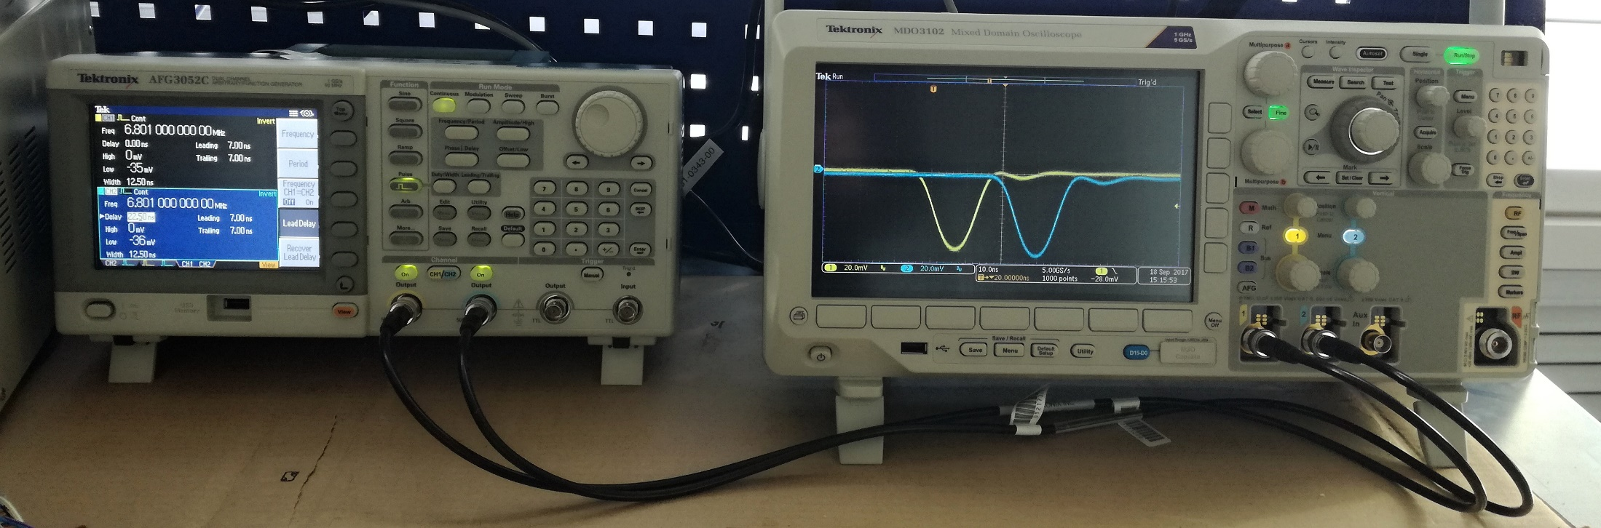
Реальный сигнал
TOF из эксперимента
DGFRS (12/2016)
TOF stop
TOF start
Симулятор сигнала для разработки приложения

Slide 14
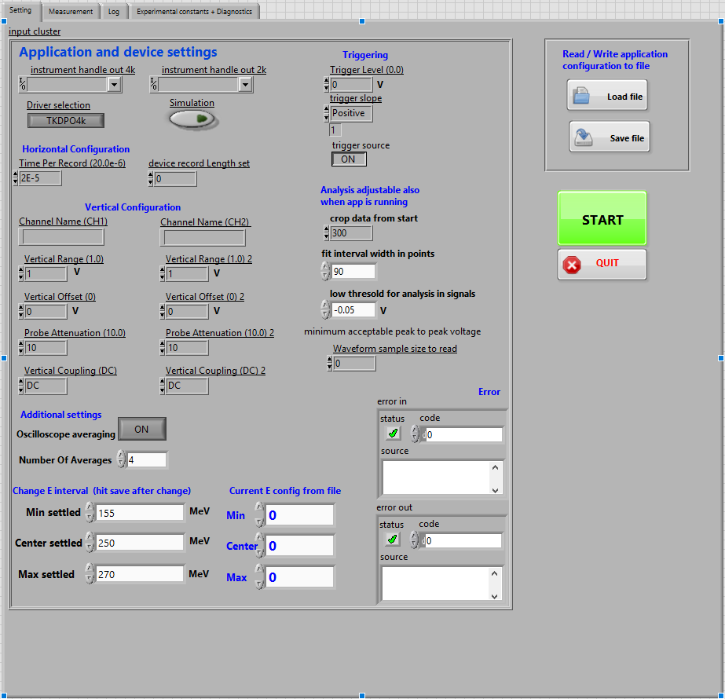
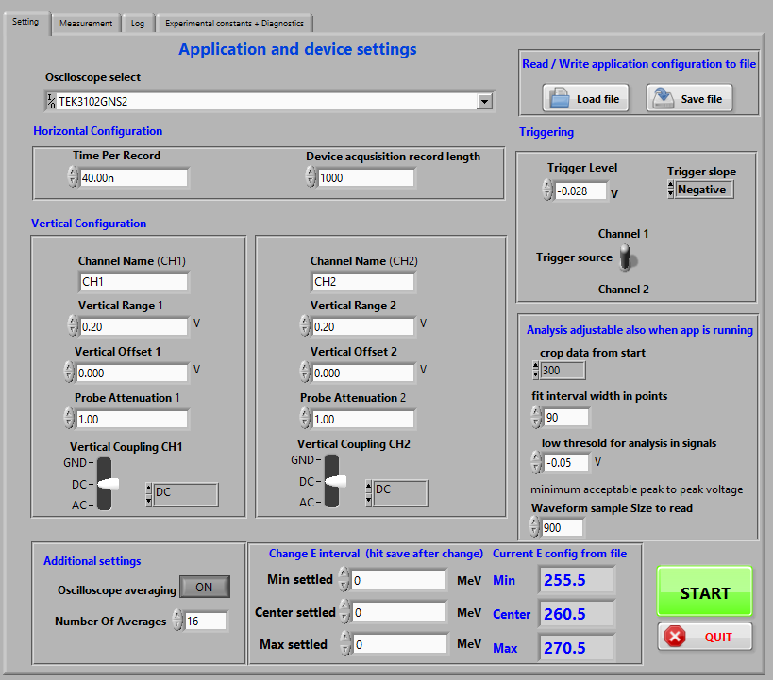
Настройки и данные осциллографа передаются через Ethernet или USB
Приложение использует универсальный драйвер TKDPO4K IVI
Различные настройки экспериментальных параметров могут быть сохранены в файле для быстрой перезагрузки различных сценариев
Разработано приложение

Slide 15
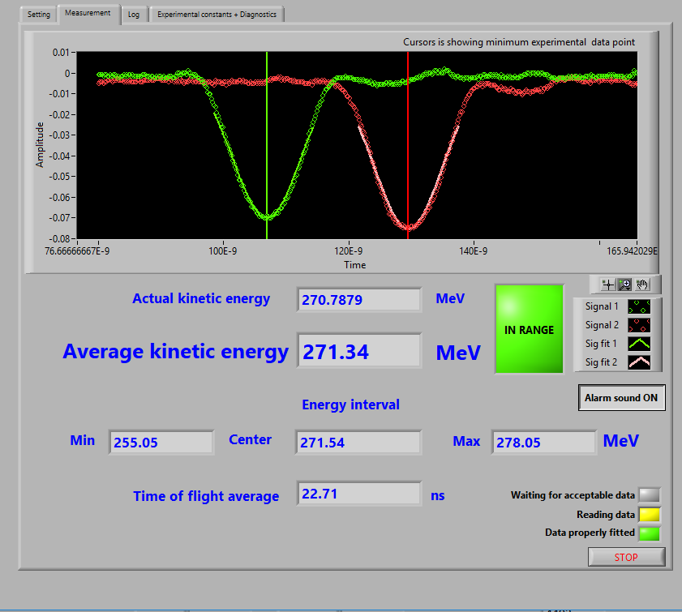
Основной экран TOF
Несколько тестов входных сигналов:
тест амплитуды
тест продолжительности сигнала
тест симметрии сигнала
тест гауссовского фитирования энергии в диапазоне испытаний
В противном случае срабатывает звуковой сигнал.

Slide 16
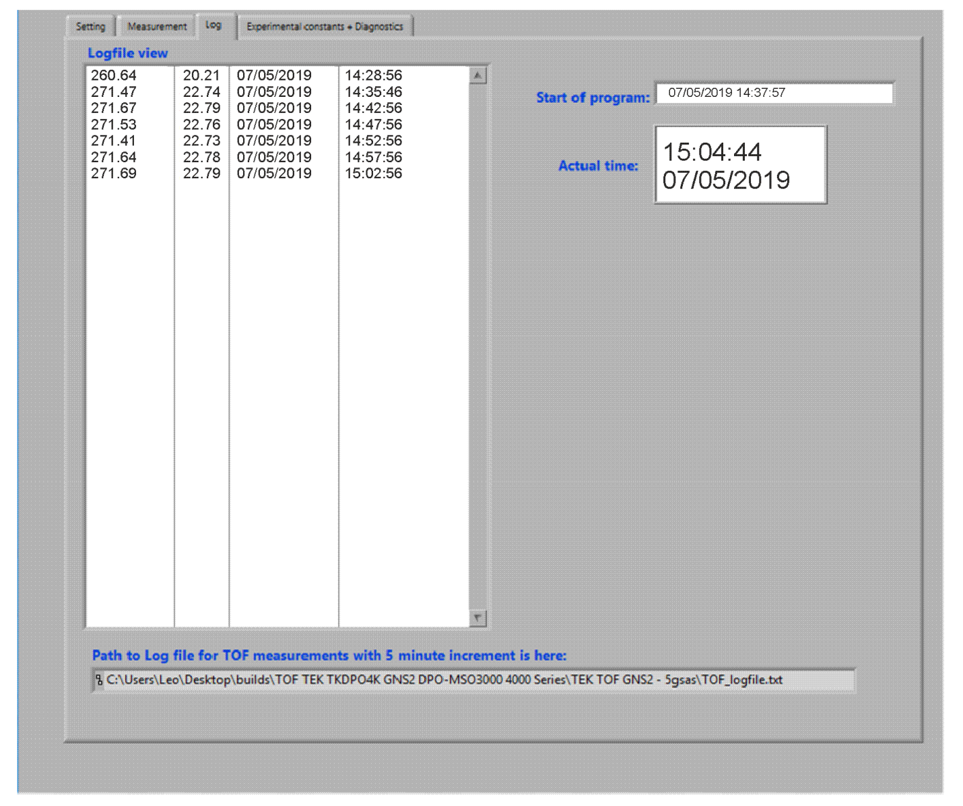
Журнал с данными

Slide 17
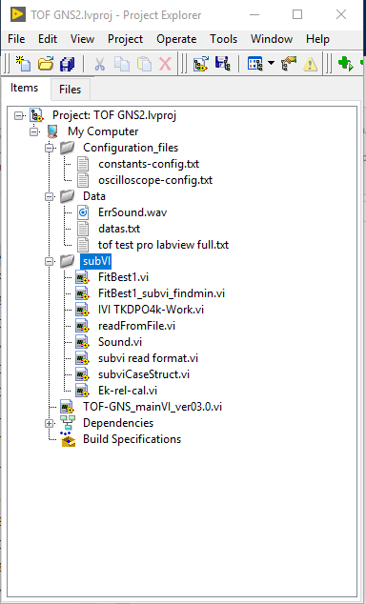
Структура программы

Slide 18
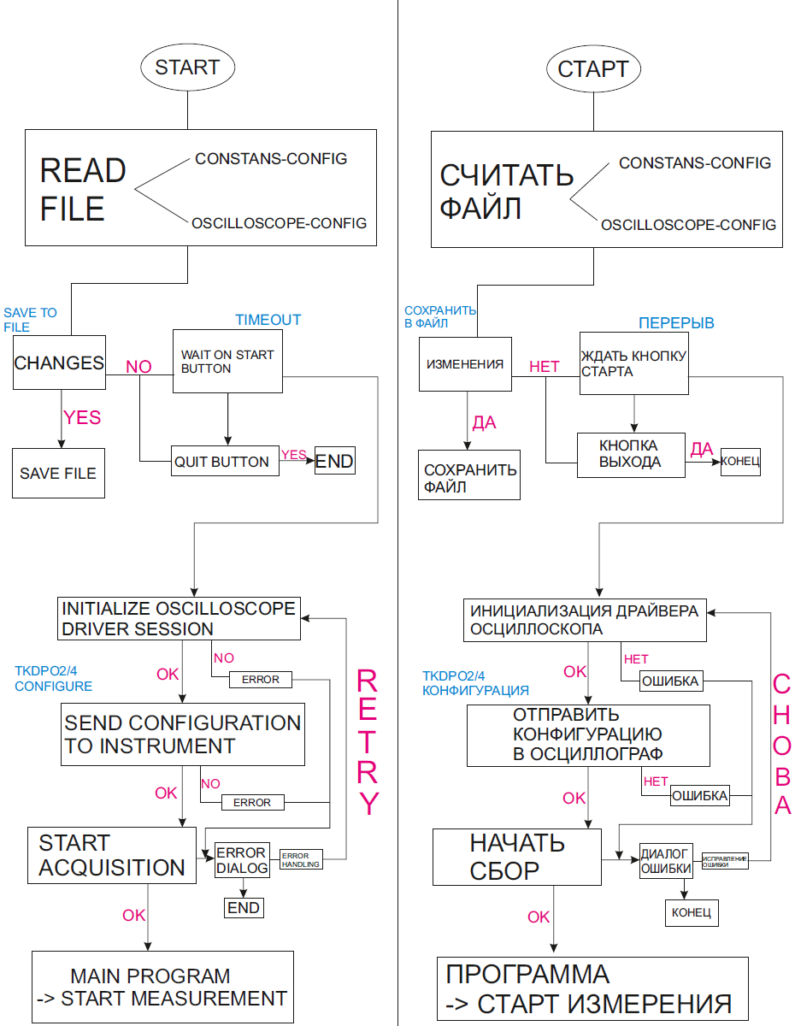
Блок-схема
программы

Slide 19
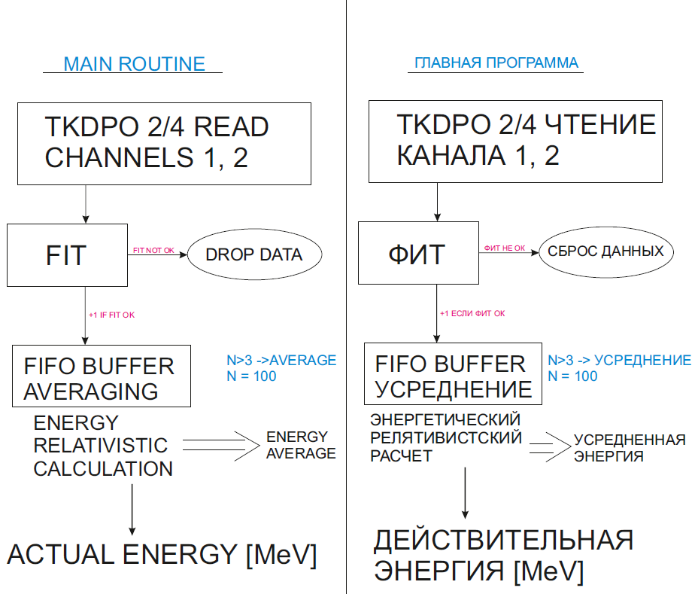
Блок-схема

Slide 20
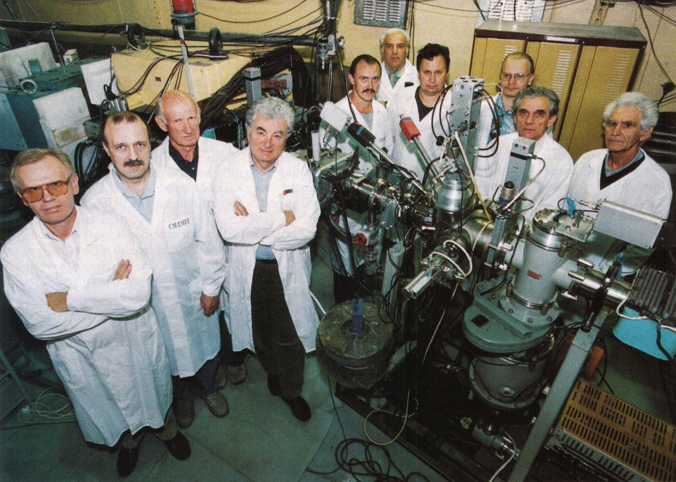
Спасибо за внимание

Slide 21
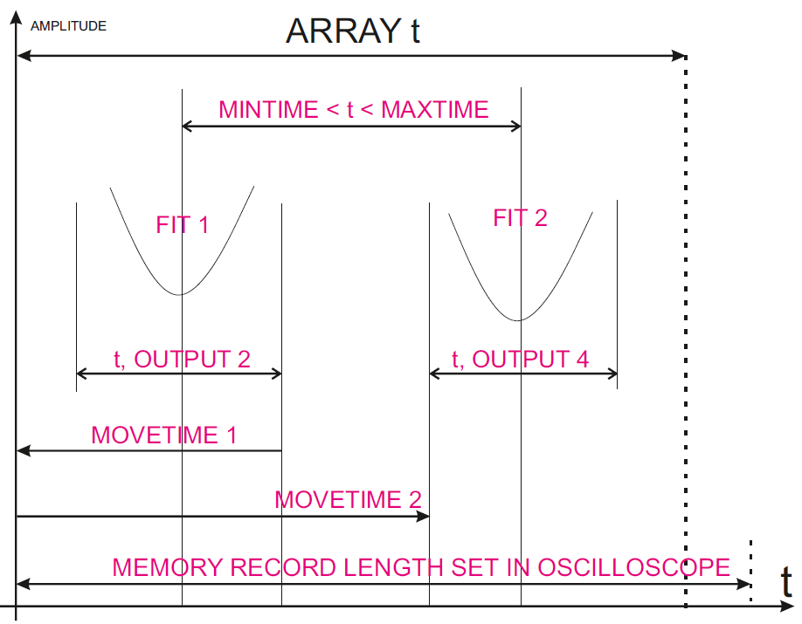

Slide 22
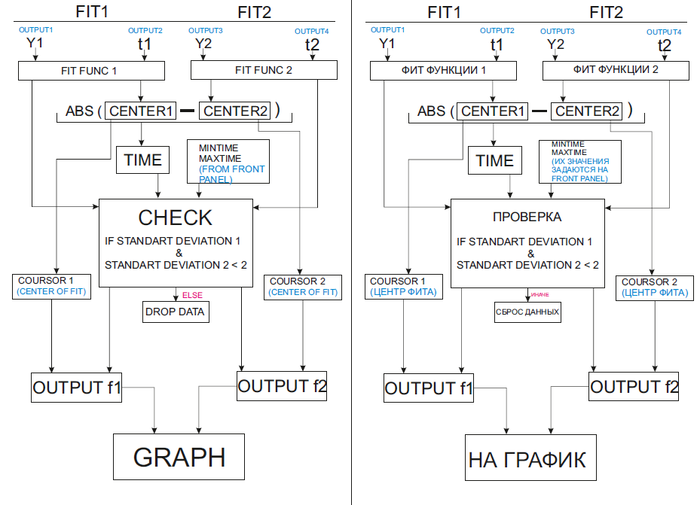

Slide 23
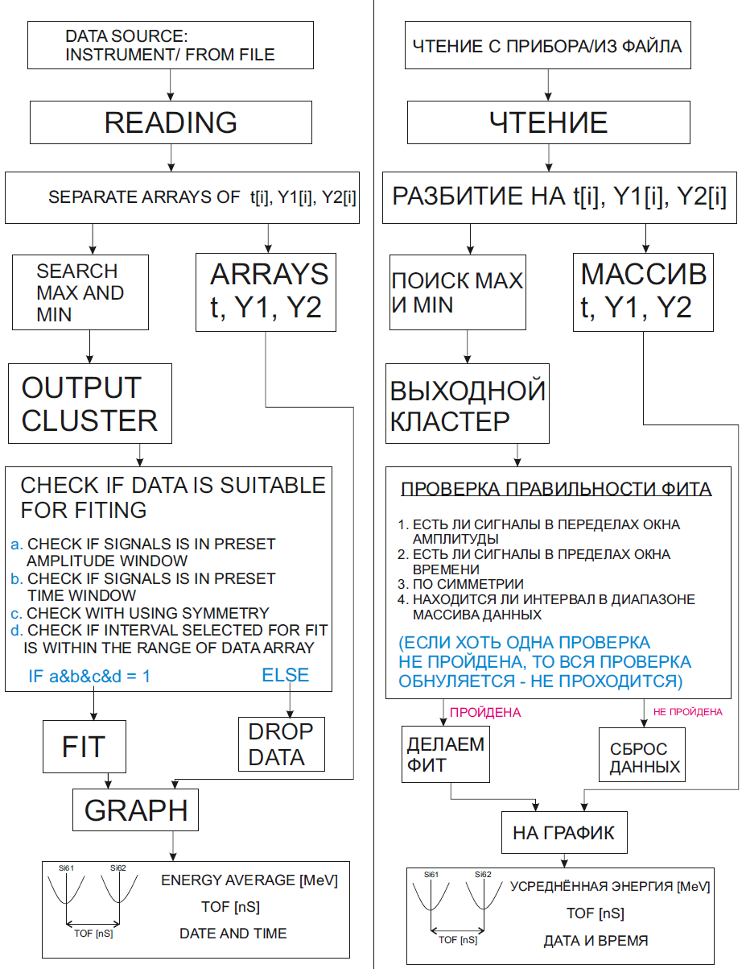

Slide 24
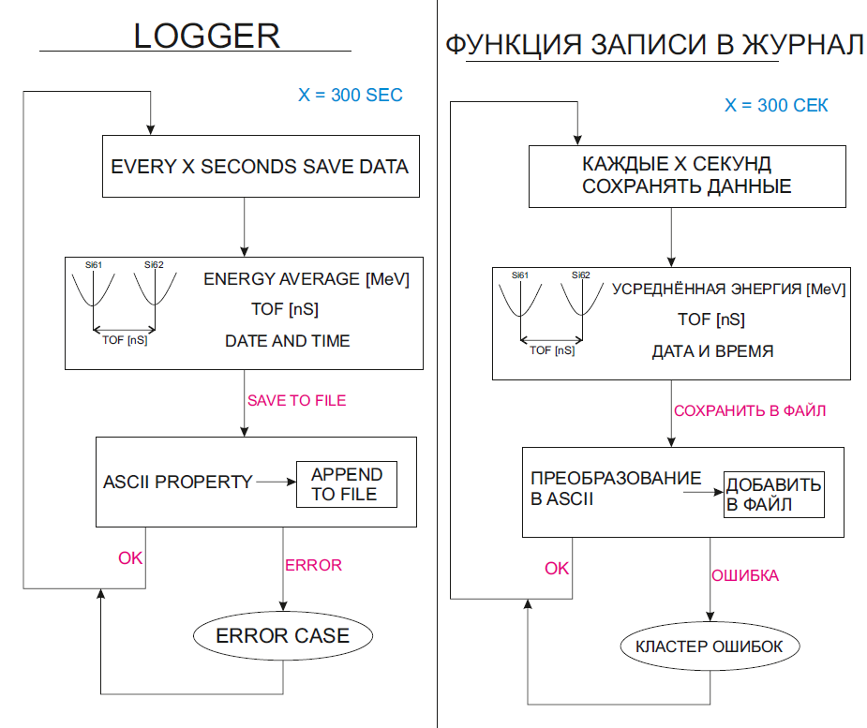

Slide 25
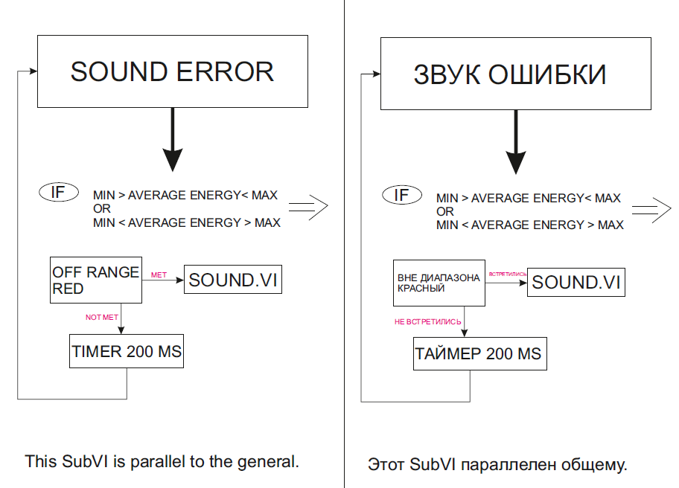

Slide 26
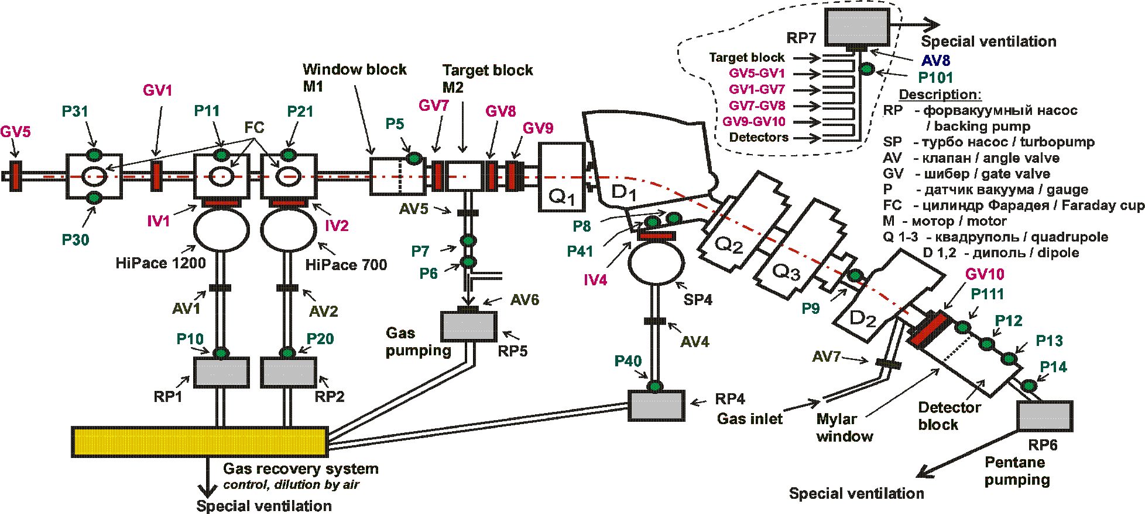

Slide 27
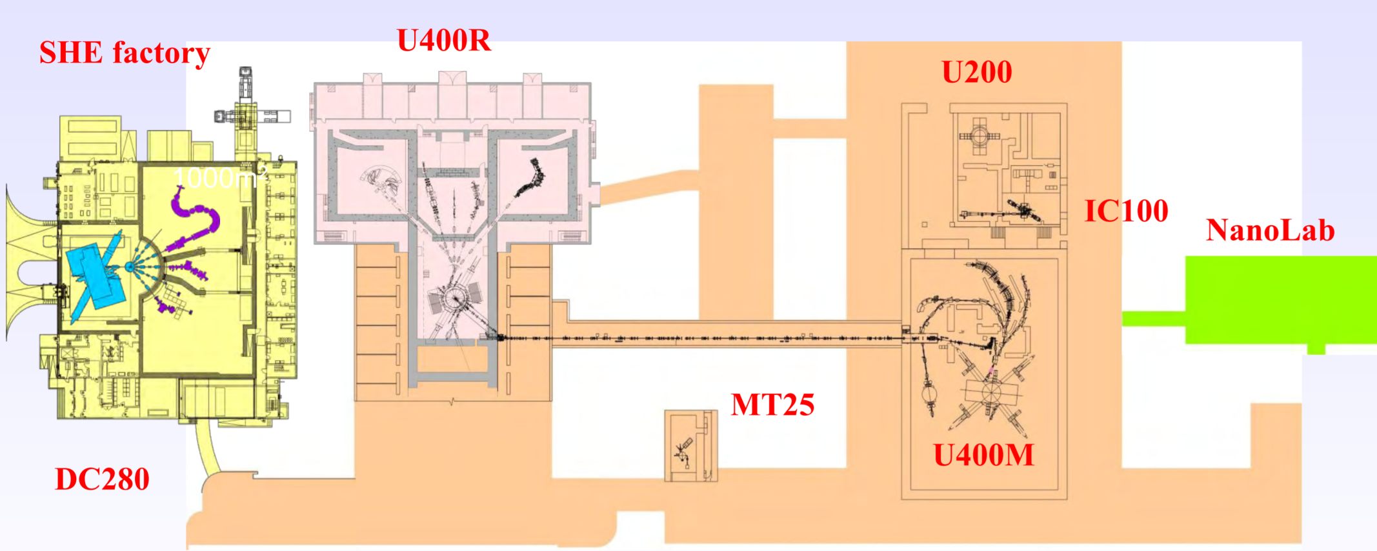
ЛЯР

Slide 28
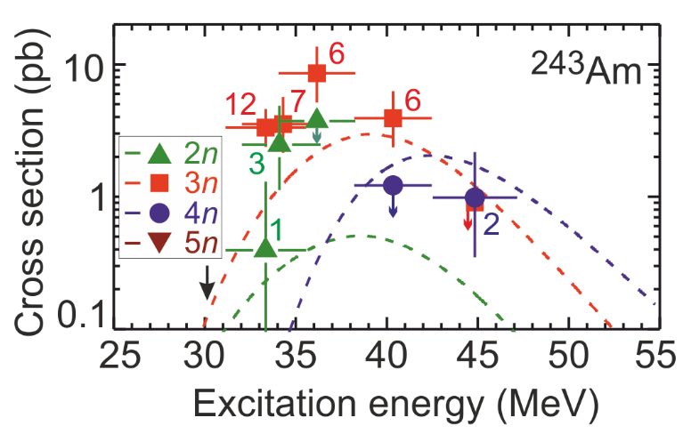
Первые эксперименты на SHE Factory
²⁴³Am+⁴⁸Ca тестовая реакция
Сечение ≈10 пб
σ=8.5 пб, h_{t}=0.5 мг/см², ε_{coll}=0.6, I_{beam}=5 pμA → ≈17/день

Slide 29
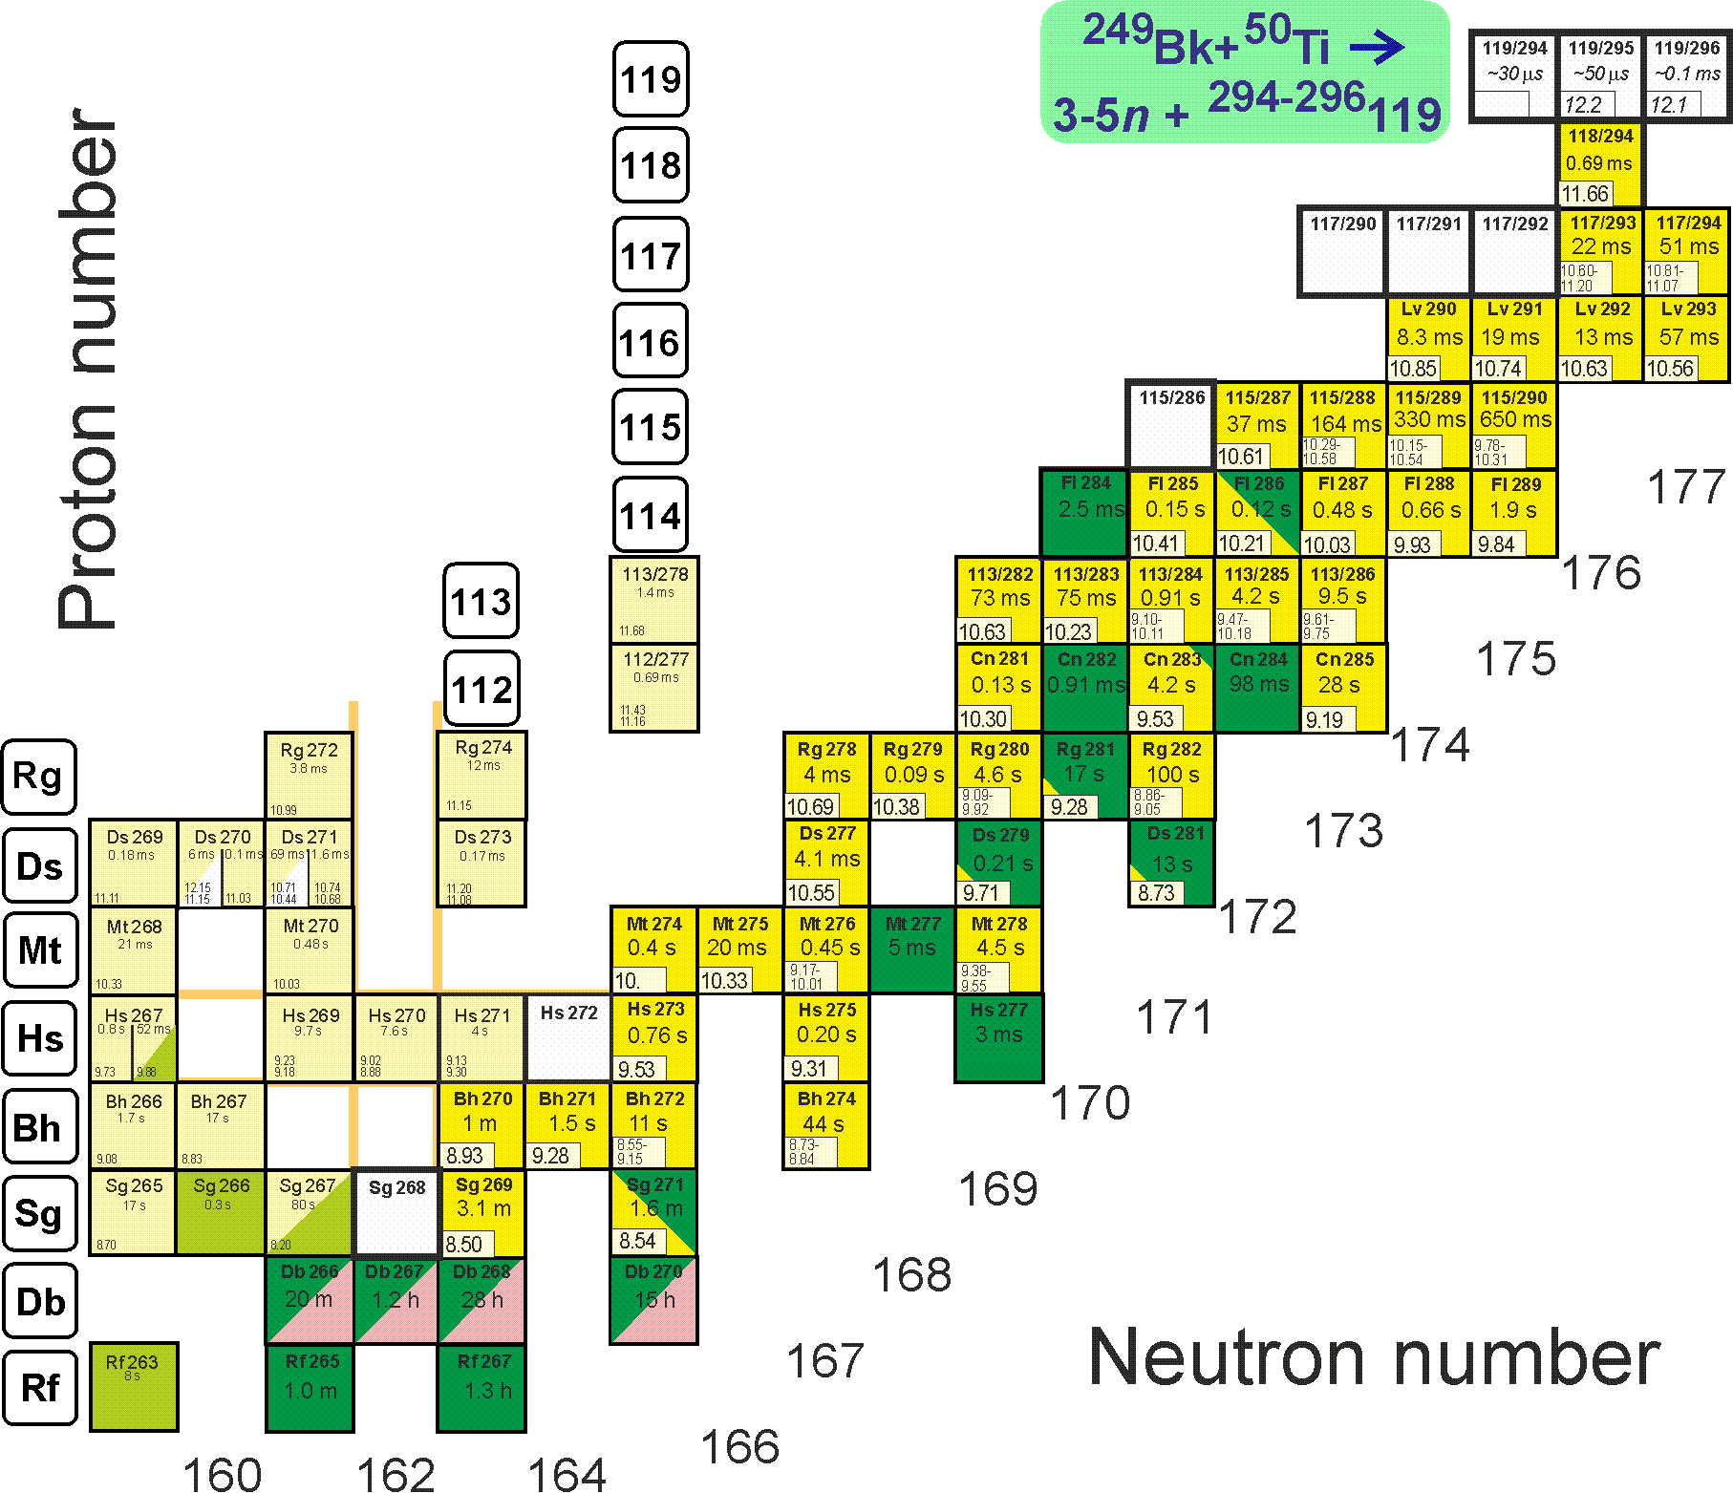
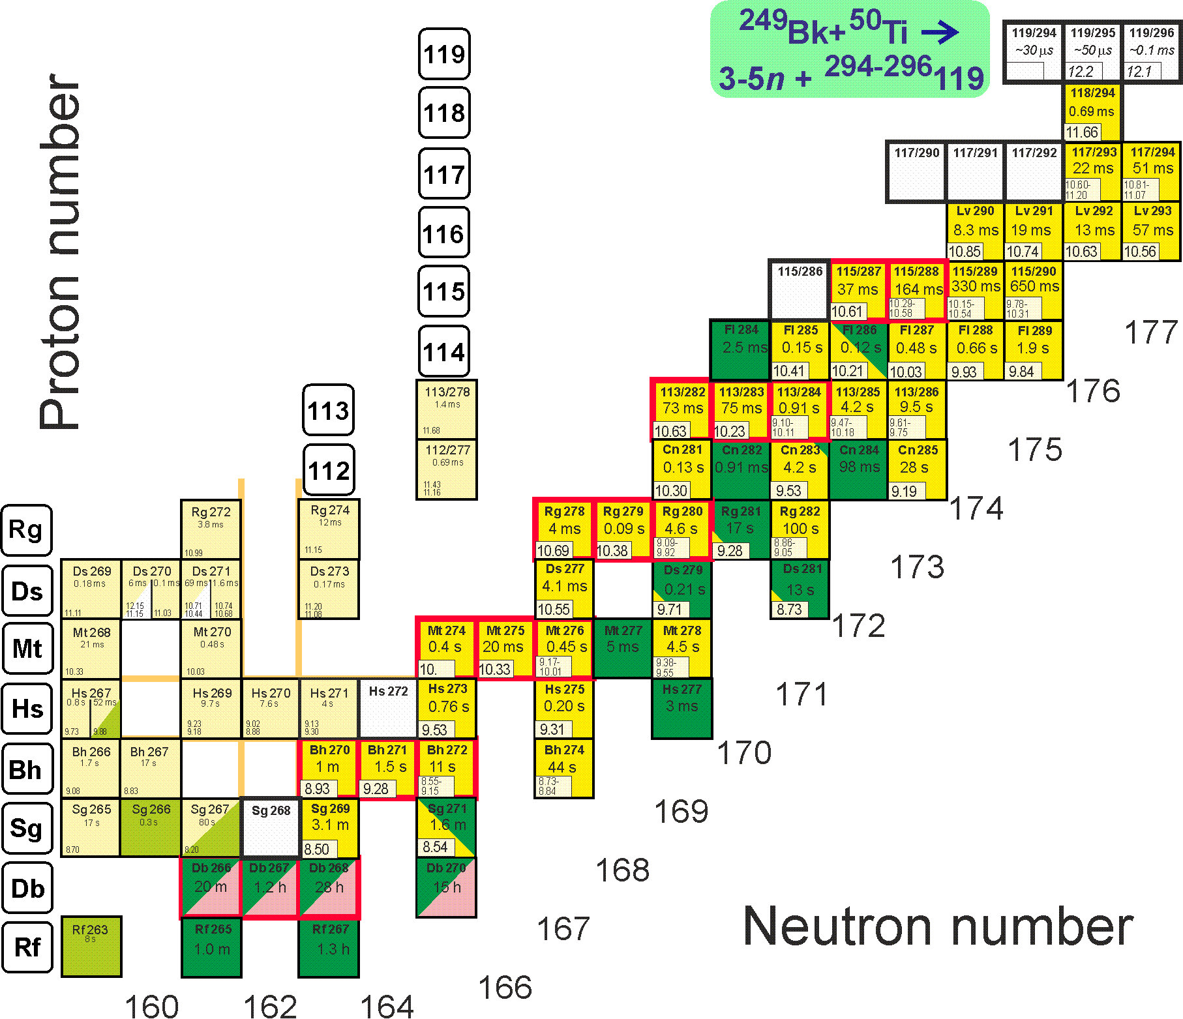
Первые эксперименты на SHE Factory
Синтез нового элемента 119
²⁴⁹Bk(⁵⁰Ti,3-4n)^{295,296}119
Дочерние ядра ^{287,288}Mc, ²⁸²⁻²⁹⁴Nh… известны
σ=50 фб, h_{t}=0.3 мг/см², ε_{coll}=0.6, I_{beam}=3 pμA → ≈1 событие в месяц

Slide 30
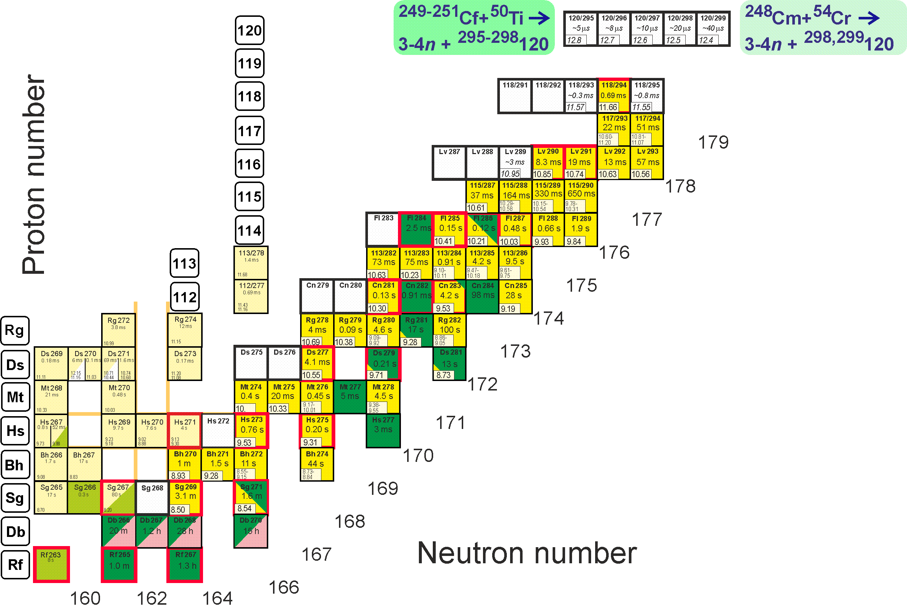
Первый эксперимент на SHE Factory
Синтез нового элемента 120
²⁴⁹Cf(⁵⁰Ti,3-4n)^{295,296}120
²⁵¹Cf(⁵⁰Ti,3-4n)^{297,298}120
²⁴⁸Cm(⁵⁴Cr,3-4n)^{298,299}120
Дочерние ядра ²⁹⁴Og, ^{290,291}Lv, ^{284–286}Fl … известны
σ=50 фб, h_{t}=0.3 мг/см², ε_{coll}=0.6, I_{beam}=3 pμA → ≈1 событие в месяц

Slide 31
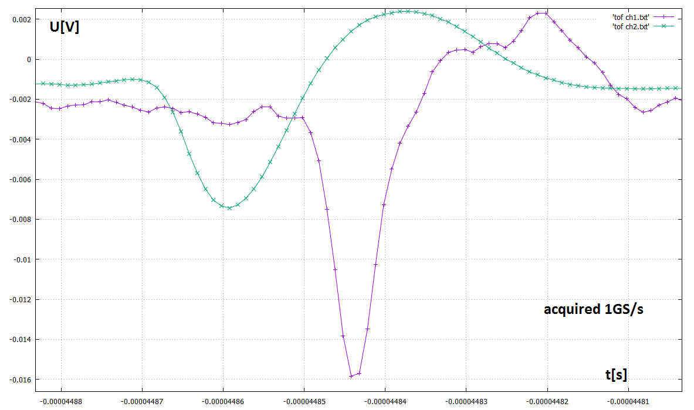
Сигнал с осциллографа визуализированный
TOF Start
TOF Stop

Slide 32
Симулятор сигнала для разработки приложения
Произвольный генератор функций Tektronix AFG3052C (2ch,1GSaS)
Осциллограф с поддержкой Ethernet Tektronix MDO3102 (2ch,5GSaS,Mixed domain) for DGFRS 2

Slide 33
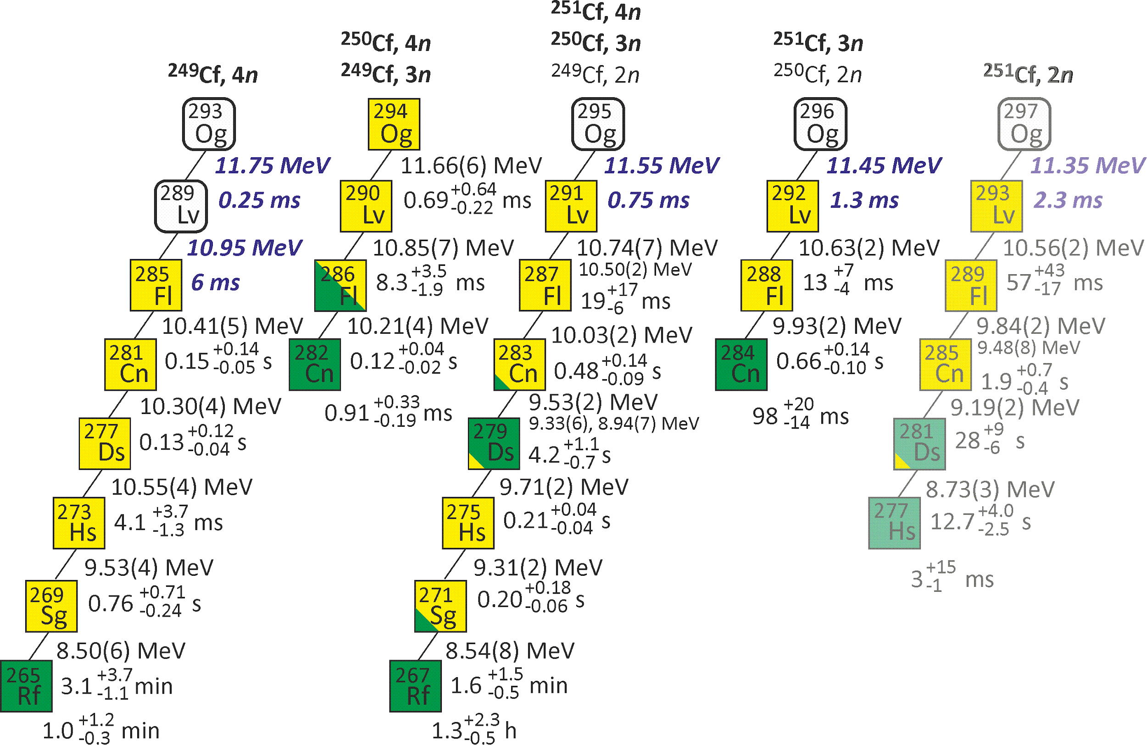
Первые эксперименты на SHE Factory
²⁴⁹⁻²⁵¹Cf+⁴⁸Ca – синтез самых тяжелых изотопов Og
Ожидаемые свойства распада изотопов Og
Новая мишень ²⁴⁹⁻²⁵¹Cf находится в стадии подготовки в ORNL
σ=0.5 пб, h_{t}=0.3 мг/см², ε_{coll}=0.6, I_{beam}=5 pμA → ≈ 4 события в неделю
Синтез 120 элемента в реакции с ⁵⁰Ti

